Slide 1
金融大数据 实验2
151220006 陈安宇

Slide 2
目 录 ONTENTS
C
1
实验思路概述
2
实验经验总结
3
实验结果展示
4
实验的不足之处分析
2

Slide 3
实验思路
Step3
KNN
Step1
选取特征词
Step2
Text4
NAIVE BAYES
文本向量化
14

Slide 4
step1 选取特征词
由于词频高的词可能是一些无意义的词，所以我选择用TF-IDF值选择特征词。
Text
CompareWord.java
LoadFeature.java
ChooseWord.java
在三个文件夹下都会生成一个格式为
“词 -> TF-IDF”的文件
分别对以上生成的三个文件按照TF-IDF排序。生成三个按TF-IDF值降序排列的格式为“TF-IDF -> 词”的文件。在三个文件中分别选10-15词，组成一个含有44个特征词的特征词文件。
特征词加载一个数组loadfe，
便于文本向量化的时候调用。
15

Slide 5
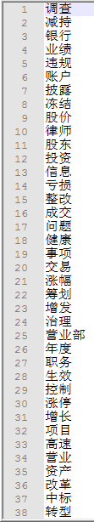
step1选取特征词
特征词部分截图：
说明1：CompareWord的思路与实验1中词频降序排列类似，要注意的是TF-IDF是浮点数，因此在排序时可以先乘1000，再转化为整数排序。 说明2：因为本次的实验训练集中一个文件中词数较少，因此只选择44维度作为文本向量化的维度。

Slide 6
step2 文本向量化
对于训练集分别在三个文件夹下运行TextVector，方便为不同文件夹下的文件向量打上标识
TextVector函数对于训练集进行文本向量化。
计算每个词的TF-IDF的思路与选取特征词类似。将一个文件中句子分完词，并计算出每个词的TF-IDF后，调用LoadFeature函数。在特征词数组loadfe的每个维度上判断该文件是否含有该词，若有，则把该词的TF-IDF写入向量的对应维度，若没有，则在该维度上写0。循环判断特征词组的每个维度后，一个文本文件就被转化为了一个向量。
对于测试集，我选取download_data中的一部分作为测试集。其中一个文件转化为一个向量。输出的格式为“文件名 -> 对应的向量（每一维度间用逗号隔开）”
4

Slide 7
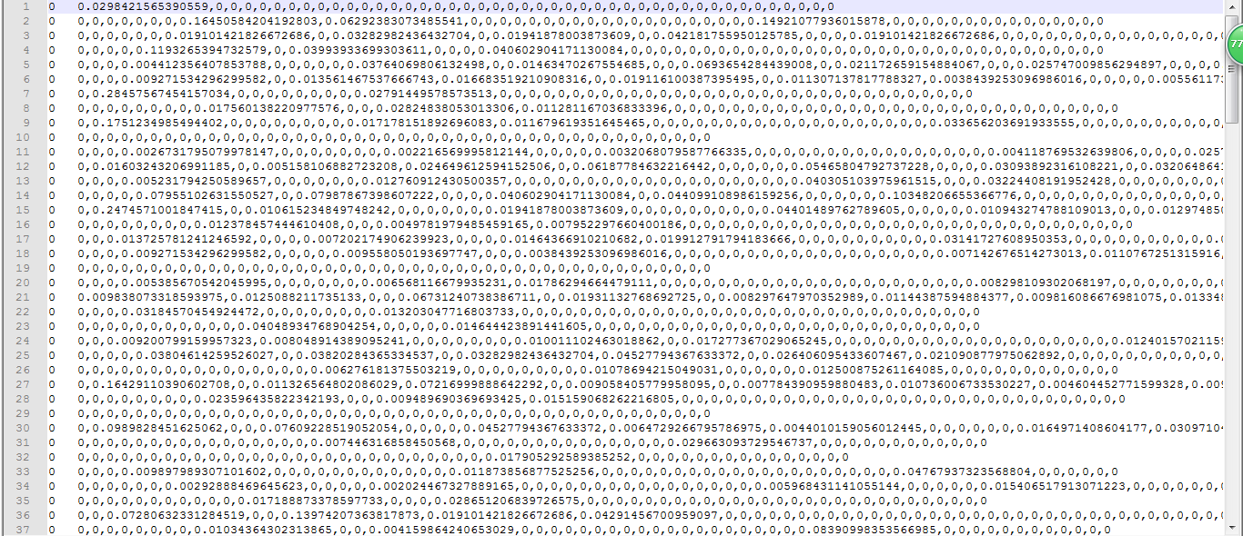
step2 文本向量化结果
5

Slide 8
step3 KNN算法
训练数据float[] inData
所属的类读入oType
测试集的数据读入testData
算法思想：采用 KNN 算法对文件进行分类时，首先要计算待分类 文件与训练数据集中所有文件的相似度（夹角余弦值）。然后挑选出相似度值最大的 K 个训练文件，并将待分类的文件分到 K 个训练文件中多数属于的哪个类别中。
Mapper:遍历所有测试数据，调用calDistanceAndInsert计算每个训练数据和测试数据的距离
Reducer：初始化k个近邻值，将多个Mapper的值合并到一起，更新k紧邻值，计算预测值,写入Output
MergeDriver:如果KnnDriver的Reducer个数有多个，那么需要把结果合并,按照id顺序排序。
6

Slide 9
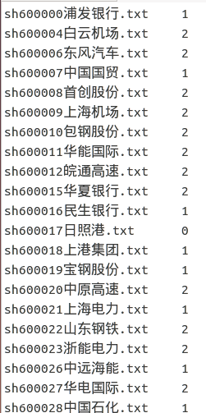
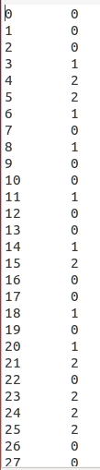
step3 KNN算法
k=3时的结果
label 0 表示negative
label 1 表示neutral
label 2 表示positive
7

Slide 10
step4 Naive Bayes算法
读入训练集数据
计算每个label出现的频度，存入label数组中。格式“类名 频率”
计算每个label中每个属性属性值出现的频度，存入数组frequence中。格式“类名 属性名 属性值 频率”
算法思想：贝叶斯分类算法的理论基于贝叶斯公式，P(B|A)=(P(A|B)P(B))/P(A) ，其中P(A|B)称为条件概率，P(B)先验概率，对应P(B|A)为后验概率。
朴素贝叶斯分类器基于一个简单的假定，即给定的目标值属性之间是相互独立。
应用在文档分类中有：P(c|d)=(P(c)P(d|c))/P(d)，而对于一份文档在分类时则考虑特征词在该类中出现的概率P(d│c)=P(tk1│c)P(tk2│c)…P(tkn|c)。最后对于待分类文档，求出该文档在各类别中的概率，哪个概率大就将该项分类到对应的类别中。
读入测试集数据
对于每一个测试集数据：在不同类下该向量每个属性值xi出现在该label的频度与该label出现的频度相乘，每个类得到一个值。找出所有类的最大值。该测试集属于这个类。
6

Slide 11
step4 Naive Bayes算法
结果
label 0 表示negative
label 1 表示neutral
label 2 表示positive
7

Slide 12
实验经验总结
加载分布式文件
job.addCacheFile
Job.getInstance(conf).getCacheFiles()
数据处理方面：
如果有多个mapreduce过程，可以将上一个的输出路径作为下一个的输入路径
存入一个可以访问的全局变量
10

Slide 13
实验经验总结
可以将前面的reduce的个数设为文件数FileStatus p[] = hdfs.listStatus（path);
job.setNumReduceTasks(p.length);以提高效率，最后一个reduce的数量设为1
有多个MapReduce过程，最终结果希望输入到一个文件中
设置一个MergeDriver，把结果合并,按照id顺序排序
8

Slide 14

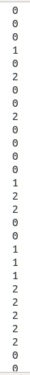
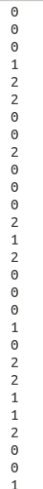
实验结果对比
Bayes:
K=3
K=5
K=8
K=20

Slide 15
实验的不足及分析
通过TF-IDF可以舍弃一些在整个文件夹中出现次数较多但无情感倾
向的词。但一些在某个文档中出现频率高其他文档中不出现的专有词汇，即使不具有区分情
感的功能，其TF-IDF也会较大。
特征词的选择
KNN算法选取不同K值时对文本的分类结果不同，且KNN算法与朴素贝叶斯算法对文本的分类也存在差异。这其中有对KNN的K 值的选择问题。当 K 值较小时，就会用较少的训练实例对输入实例进行预测，只有与输入实例相似的训练实例才会对预测的结果起作用。但如果相似的实例点 恰好是噪声，那么预测就会出错。当 K 值较大时，这时与输入实例不太相似（距离远） 的训练实例也会影响预测的结果，并且容易发生错误。
K值的选择

Slide 16
可扩展与可改进之处
可以进一步比较KNN取不同K值时与
贝叶斯算法的结果的相似性，
从而选取较好的K值。

Slide 17
THANK YOU FOR WATICHING

